Slide 1
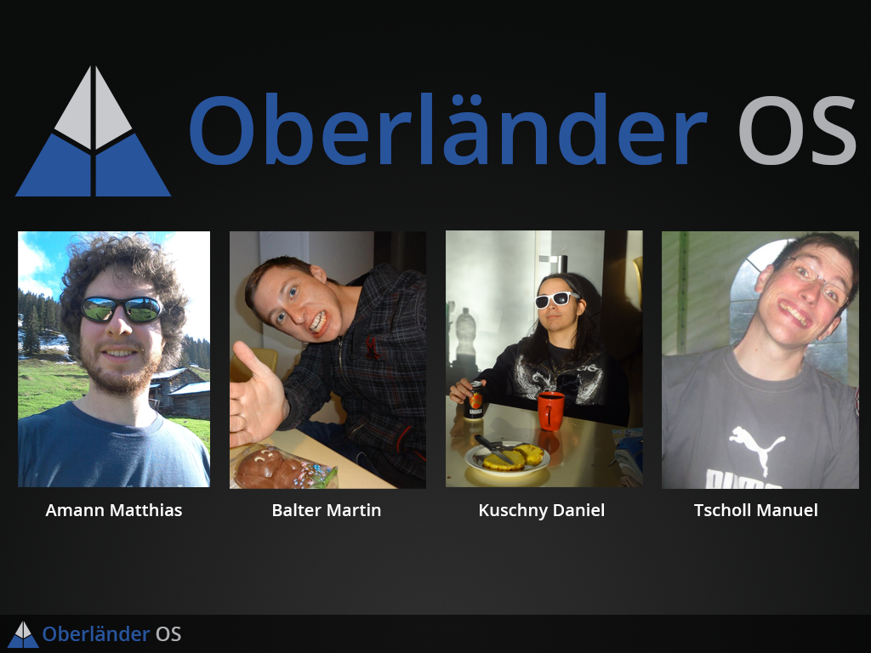

Slide 2
Inhalt
Architektur
Projektstand
Treiber
IO-System
Probleme

Slide 3
Architektur
Task Projekte
Library Projekt
swi.c
generic/*
driver/*
genarch/*
arch/omap3530/*

Slide 4
Projektstand - Implementiert
Basissystem
Hardware Interrupts
Software Interrupts (System-Calls)
Scheduler
Round Robin
Context Switching
Mounting System
IO System
Treiberarchitektur
Gerätemanager
Treiber
GPIO
UART
HDMI
SD-Karte
MMU
Intel Hex Program Loader
Notes:
MMU ist zwar implementiert, der Sprung zum Prozess klappt jedoch nicht.

Slide 5
Projektstand - Offen
MMU
Integration
Fehlerbehebung
DMX Treiber (RS232)
Maustreiber (RS232)
End-User Anwendung
Tik Tak Toe
Notes:
MMU Integration: Alle Pointer der Systemcalls müssen entsprechend gemappt werden. IPC muss an den Speicherbereich angepasst werden.

Slide 6
Treiberarchitektur
0xABCD0001

Slide 7
Geräteinteraktion
api_device_build_id(deviceType, index)
Generiert eine Device-ID für die anderen Device Operationen
api_device_open(deviceId)
Öffnet ein device_handle_t zum Gerät
api_device_read(handle, buffer, count)
Füllt einen Buffer vom Gerät
api_device_write(handle, buffer, count)
Schreibt einen Buffer zum Gerät
api_device_ioclt(handle, cmd, arg)
Schickt einen gerätespezifischen Befehl

Slide 8
Änderungswünsche
Gerät als Datei (ähnlich wie Linux)
Bessere Abstraktion als mit Gerätenummern
Mögliche Implementierung
Neuer Mount-Treiber welcher an das Device-System delegiert

Slide 9
IO System

Slide 10
Probleme Allgemein
Steile Lernkurve
C, Assembler, tieferes Verständnis für Betriebssysteme
Extreme Wartezeiten beim Debuggen
Mehrere Minuten bis das Programm geladen wird
Ungewohnte Arbeit mit TRM
Viel unnütze Information
Prozeduren werden lieber in vielen Diagrammen mit minimalen Ausführungen beschrieben statt einfachem Code

Slide 11
Probleme Implementierung
Neue Debug Session reicht oft nicht
Interrupts werden nicht zurückgsetzt
Board-Reset (Button) nötig
Context Switching
Verständnisprobleme
Inline Assembler
Öfters kann der Kontext nicht wiederhergestellt werden (JTAG?)
MMU
Sprung zum Prozess schlägt fehl

